Slide 1

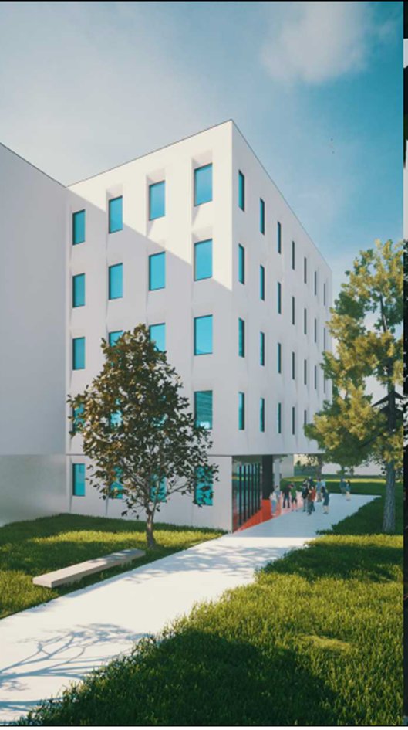
Lubuskie Uniwersyteckie
Centrum Onkologii
Szpitala Uniwersyteckiego
im. Karola Marcinkowskiego
w Zielonej Górze sp. z o.o.

Slide 2
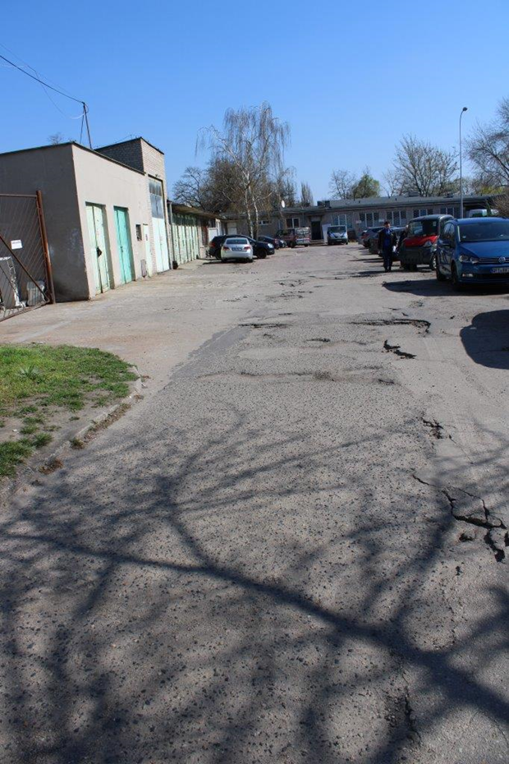
Lokalizacja
Teren za Polikliniką, obecnie budynki K i T
– warsztaty oraz baza Zespołu Transportu Medycznego.

Slide 3

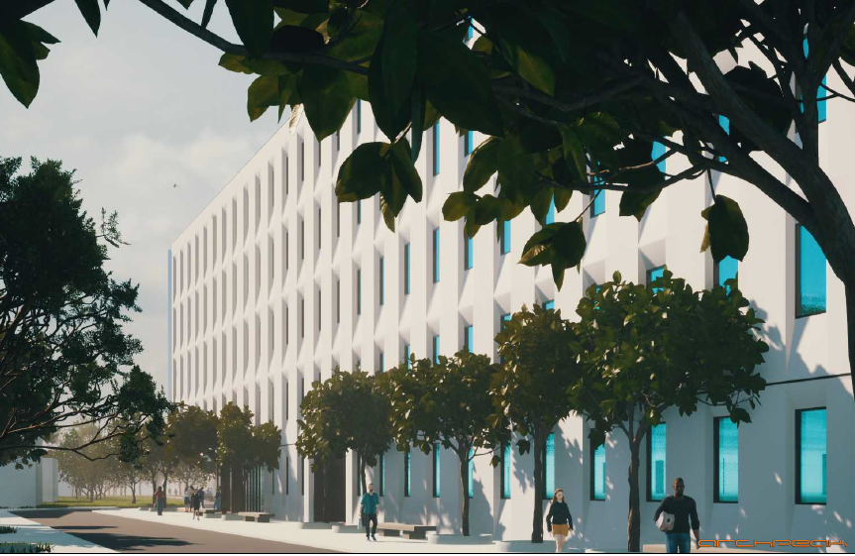
Podstawowe dane
Szacunkowe koszt inwestycji
– ok. 300 mln zł
Źródło – Fundusz Medyczny (?)
Powierzchnia użytkowa – do
14 tys. m.kw.
4-kondygnacyjny budynek połączony z budynkiem głównym szpitala

Slide 4

Zaplanowane oddziały
- Kliniczny Oddział Chirurgii Ogólnej i Onkologicznej
- Kliniczny Oddział Chirurgii Klatki Piersiowej
- Kliniczny Oddział Otorynolaryngologii

Slide 5
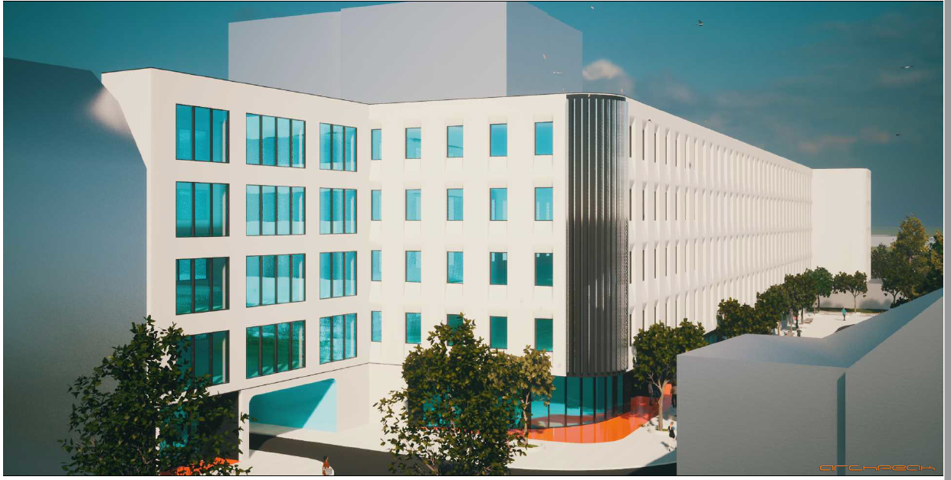
W lokalizacji również…
Kompleks poradni
Pomieszczenia Apteki Szpitalnej
Baza Zespołu Transportu medycznego
Magazyn
Stołówka z kuchnią
Pomieszczenia techniczne
Sale dydaktyczne i seminaryjne

Slide 6
Dziękuję
Dr Marek Działoszyński
Prezes Zarządu

